Slide 1
计算机2301“C语言程序设计”
谭浩强《C程序设计(第五版)》
第9章 用户自定义数据类型
四、共用体、枚举、typedef
山东师范大学信息科学与工程学院 王化雨
2023年12月

Slide 2
本讲内容
共用体
枚举
typedef
Notes:
2

Slide 3
共用体的概念
有时需要使几种不同类型的变量存放到同一段内存单元中。这就要用到共用体
共用体实际上使用了覆盖技术，同一共用体中的几个变量互相覆盖。
可把一个整型变量、一个字符型变量、一个实型变量放在同一个地址开始的内存单元中，则3个变量在内存中占的字节数不同，但都从同一地址开始存放。如：
整型变量 i
字符变量 ch
实型变量 f

Slide 4
定义共用体类型变量
一般形式是：union 共用体(类型)名
{
成员表列
}变量表列；
union data
{
int i ;
char ch ;
float f ;
} a, b, c;
union
{
int i ;
char ch;
float f ;
} a,b,c;

Slide 5
共用体与结构体的比较
共用体与结构体的定义形式相似，但含义不同：
结构体变量所占内存长度是各成员占的内存长度之和。每个成员分别占有其自己的内存单元。
共用体变量所占内存长度等于最长的成员的长度。
共用体变量的引用也与结构体类似：
不能引用共用体变量而只能引用共用体变量中的成员。如前例定义了共用体变量a，则程序中可使用：
整型变量a.i
字符型变量a.ch
实型变量a.f

Slide 6
共用体类型数据的特点
同一内存段可以用来存放几种不同类型的成员，但在每一时刻只有一个成员起作用，其他成员不起作用。
共用体变量中起作用的成员是最后一次存放的成员。在存入一个新的成员变量值后，原有的成员就失去作用。如果有以下3个赋值语句：
a.i=1; a.c=‘x’; a.f=1.5;
则执行后只有a.f是有效的，a.i和a.c都不存在了。
共用体变量的地址和它各成员的地址都是同一地址。按前面的例子：&a、&a.i、&a.c、&a.f的值都是一样的，也就是都是同一地址。

Slide 7
共用体的三个不能
不能对共用体变量赋值：如a=1;
不能企图引用变量名来得到一个值，如：m=a;
不能在定义共用体变量时对它赋初值——与结构体不同，如：
union
{
int i;
char ch;
float f;
}a={1,’a’,1.5};
Notes:
两个不能和一个可以：
不能把公用体变量作为函数参数；
不能使函数带回共用体变量；
可以使用指向共用体变量的指针（与结构体类似）。
共用体类型可以出现在结构体类型定义中，也可以定义共用体数组；
结构体可以出现在共用体类型定义中，数组也可以作为共用体的成员。

Slide 8
课堂例题：共用体应用
有若干个人员的数据，有教师也有学生，现要求把这些数据放到同一表中：
学生数据是：姓名(name)、号码(num)、性别(sex)、职业(job)、班级(class)
教师数据是：姓名(name)、号码(num)、性别(sex)、职业(job)、职务(position)
Notes:
谭P289 例11.12

Slide 9
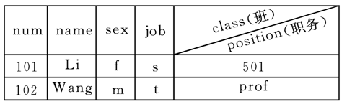
共用体应用解题思路-1
学生和教师的数据项目多数是相同的，但有一项不同。现要求把它们放在同一表格中。

Slide 10
共用体应用解题思路-2
如果job项为s，则第５项为class。即Li是501班的。
如果job项是t，则第５项为position。Wang是prof（教授）。

Slide 11
共用体应用解题思路-3
对第5项可以用共用体来处理，将class和position放在同一段存储单元中。

Slide 12
共用体应用数据定义-1
外部结构体数组的定义：
#include <stdio.h>
struct
{
int num;
char name[10];
char sex;
char job;
union
{
int clas;
char position[10];
}category;
}person[2];
共用体变量
外部的结构体数组

Slide 13
共用体应用数据定义-2
外部结构体数组——另一种定义方式：
#include <stdio.h>
union Categ
{
int clas;
char position[10];
};
struct
{
int num;
char name[10];
char sex;
char job;
union Categ category;
}person[2];
声明共用体类型
定义共用体变量
外部的结构体数组

Slide 14
共用体应用输入流程
输入：循环n(人数)次
依次输入每个人的号码、姓名、性别、职业；
利用职业的值，如果是学生则输入班号、是教师则输入职务。

Slide 15
共用体应用输入部分源代码
循环n(人数)次
依次输入每个人的号码、姓名、性别、职业；
利用job的值，如果是学生则输入班号、是教师则输入职务。
for(i=0;i<2;i++)
{
scanf("%d %s %c %c",
&person[i].num, person[i].name, &person[i].sex, &person[i].job);
if(person[i].job == 's')
scanf("%d", &person[i].category.clas);
else if(person[i].job == 't')
scanf("%s", person[i].category.position);
else
printf("Input error!");
}

Slide 16
共用体应用输出流程
输出：循环n(人数)次
如果是学生则输出姓名、性别、职业和班号；
如果是教师则输出姓名、性别、职业和职务。

Slide 17
for(i=0;i<2;i++)
{
if (person[i].job == 's')
printf("%-6d%-10s%-4c%-4c%-10d\n",
person[i].num,
person[i].name,
person[i].sex,
person[i].job,
person[i].category.clas );
else
printf("%-6d%-10s%-4c%-4c%-10s\n",
person[i].num,
person[i].name,
person[i].sex,
person[i].job,
person[i].category.position );
}
共用体应用 输出部分 源代码
循环n(人数)次
如果是学生则输出姓名、性别、职业和班号；
如果是教师则输出姓名、性别、职业和职务。

Slide 18
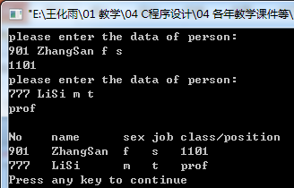
共用体应用程序运行结果
下面的运行结果与教材P321不同：

Slide 19
本讲内容
共用体
枚举
typedef
Notes:
19

Slide 20
枚举类型的意义
如果一个变量只有几种可能的值，可以定义为枚举类型。
所谓“枚举”是指将变量的值一一列举出来，变量的值只限于列举出来的值的范围。

Slide 21
声明枚举类型、定义枚举变量
枚举元素
声明枚举类型：
enum weekday {sun,mon,tue,wed,thu,fri,sat};
定义枚举类型的变量：
enum weekday workday,week_end；
为枚举类型变量赋值：
workday=mon; 或 week_end=sun;
也可以直接定义枚举变量：
enum {sun,mon,tue,wed,thu,fri,sat
}workday,week_end;
定义了两个枚举变量

Slide 22
枚举元素不是变量
上面例子中的sun、mon等称为枚举元素或枚举常量，它们只是用户自行定义的标识符，并不自动代表什么含义。
用什么标识符代表什么含义，完全由程序员决定，并在程序中作相应处理。
在C编译中，对枚举元素按常量处理。它们不是变量，不能对它们赋值。如：sun=0;和mon=1;都是错误的。

Slide 23
每个枚举元素代表一个整数
枚举元素作为常量，它们是有值的，C语言编译按定义时的顺序使它们的值为0、1、2…。
上例中sun的值为0、mon的值为1… sat的值为6。
如果有赋值语句workday=mon;则变量workday的值为1。这个整数是可以输出的。如printf(“%d”,workday);将输出整数1。
也可以改变枚举元素的值，如：enum weekday
{sun=7,mon=1,tue,wed,thu,fri,sat}workday;
定义sun为7，mon为1，以后顺序加1，sat为6。

Slide 24
枚举元素可以用作判断比较
枚举值可以用来做判断比较。如：if(workday==mon)…和if(workday>sun)…
枚举值的比较规则是按其在定义时的顺序号比较。
如果定义时未人为指定，则第一个枚举元素的值是0，以此类推，后面的元素值分别是1、2、3…等。

Slide 25
不能将整数直接赋给枚举变量
一个整数不能直接赋给一个枚举变量。
如：workday=2；是不对的，它们属于不同的类型。
应进行强制类型转换才能赋值。如：
workday=(enum weekday)2;
它相当于将顺序号为2的枚举元素赋给workday，即workday=tue;

Slide 26
课堂例题：5色球取3
题意：
口袋中有红、黄、蓝、白、黑5种颜色的球若干。
每次从口袋中依次取出3个球；
求得到3种不同色的球的取法，打印出每种排列的情况。
思路：
定义枚举类型color，其中有红、黄、蓝、白、黑5个枚举元素。
3个球需3个枚举变量；分别从“红”到“黑”，只要“颜色”不一样就将结果打出来。
用一个计数器(整型变量)记忆取出不同色球组合次数。
Notes:
谭：P292 例11.13

Slide 27
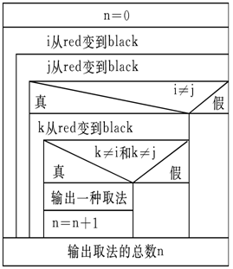
5色球取3 解题算法

Slide 28
int main()
{
enum Color{red,yellow,blue,white,black};
enum Color i,j,k;
int n,loop;
n=0;
for (i=red;i<=black;i++)
for (j=red;j<=black;j++)
if (i!=j)
{
for (k=red;k<=black;k++)
if ((k!=i) && (k!=j))
{
n=n+1;
printf("%-4d",n);
printf("%d,%d,%d\n",i,j,k);
}
}
printf("\ntotal:%5d\n",n);
return 0;
}
5色球取3 源程序
0,1,2
0,1,3
0,1,4
0,2,1
0,2,3
0,2,4
0,3,1
0,3,2
0,3,4
0,4,1
...
...
4,3,2
total: 60

Slide 29
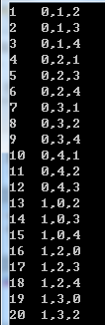
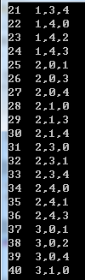
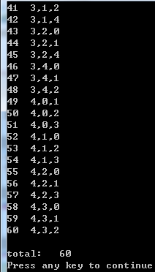

Slide 30
switch (i)
{
case red:
printf("%-10s","red");
break;
case yellow:
printf("%-10s","yellow");
break;
case blue:
printf("%-10s","blue");
break;
case white:
printf("%-10s","white");
break;
case black:
printf("%-10s","black");
break;
}
5色球取3 使输出更直观
将程序中“输出结果”的源代码printf(“%d,%d,%d\n”,i,j,k);用以下语句替代：
switch(i)...
switch(j)...
switch(k)...
其中switch(i)...的代码如右所示。

Slide 31
#include <stdio.h>
enum Color{red,yellow,blue,white,black};
int main()
{
enum Color i,j,k;
void print(enum Color);
int n;
n=0;
for(i=red;i<=black;i++)
for(j=red;j<=black;j++)
if(i!=j)
{
for(k=red;k<=black;k++)
if((k!=i) && (k!=j))
{
n=n+1;
printf("%-4d",n);
print(i);print(j);print(k);
printf("\n");
}
}
printf("\ntotal:%5d\n",n);
return 0;
}
5色球取3改进版
void print(enum Color x)
{
switch (x)
{
case red:
printf("%-10s","red");
break;
case yellow:
printf("%-10s","yellow");
break;
case blue:
printf("%-10s","blue");
break;
case white:
printf("%-10s","white");
break;
case black:
printf("%-10s","black");
break;
}
}

Slide 32
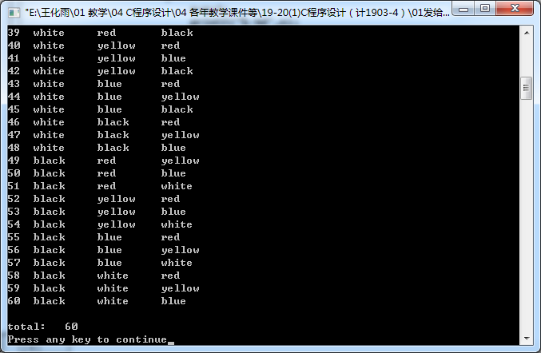
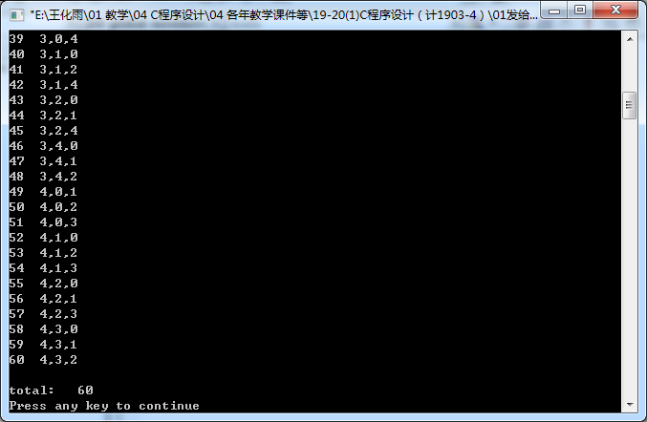
5色球取3改进版：运行结果

Slide 33
int main()
{
enum Color{red,yellow,blue,white,black};
enum Color i,j,k;
int n,loop;
n=0;
for (i=red;i<=black;i++)
for (j=red;j<=black;j++)
if (i!=j)
{
for (k=red;k<=black;k++)
if ((k!=i) && (k!=j))
{
n=n+1;
printf("%-4d",n);
printf("%d,%d,%d\n",i,j,k);
}
}
printf("\ntotal:%5d\n",n);
return 0;
}
再回到：
源程序
0,1,2
0,1,3
0,1,4
0,2,1
0,2,3
0,2,4
0,3,1
0,3,2
0,3,4
0,4,1
...
...
4,3,2
total: 60

Slide 34
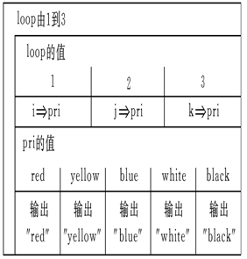
5色球取3“教材法”：使输出更直观
将程序中“输出结果”的源代码printf(“%d,%d,%d\n”,i,j,k);用以下方法替代：将i、j、k的值赋给pri；利用switch/case语句针对pri的不同值，输出“颜色”的名称。

Slide 35
5色球取3“教材法”源代码
对于printf("%d,%d,%d\n",i,j,k);将i、j、k统一于变量pri，然后利用switch(pri)语句，根据pri的不同值，输出对应的颜色。
for(loop=1;loop<=3;loop++)
{
switch (loop)
{
case 1: pri=i;break;
case 2: pri=j;break;
case 3: pri=k;break;
default:break;
}
switch(pri)
{
case red: printf("%-10s","red"); break;
case yellow: printf("%-10s","yellow"); break;
case blue: printf("%-10s","blue"); break;
case white: printf("%-10s","white"); break;
case black: printf("%-10s","black"); break;
}
}

Slide 36
回顾：第5章习题17乒乓球比赛对阵名单
两个乒乓球队进行比赛，各出3人：甲队为A、B、C三位队员，乙队为X、Y、Z三位队员。
抽签决定比赛名单。已知：
A不和X比
C不和X和Z比
编程找出3对赛手名单。
Notes:
谭：P292 例11.13

Slide 37
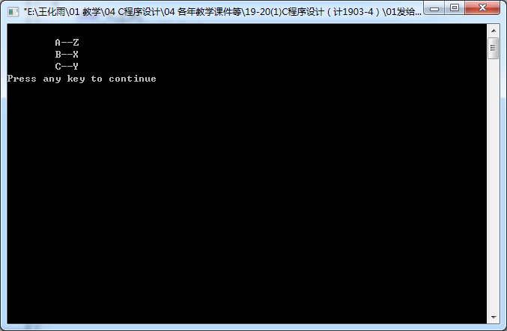
第5章习题17乒乓球比赛对阵名单
#include <stdio.h>
int main()
{
char i,j,k;
for(i='X';i<='Z';i++)
{
for(j='X';j<='Z';j++)
{
for(k='X';k<='Z';k++)
{
if((i!=j && j!=k && i!=k) && i!='X' && k!='X' && k!='Z')
printf("\n\tA--%c\n\tB--%c\n\tC--%c\n", i,j,k);
}
}
}
return 0;
}

Slide 38
枚举类型应用举例：乒乓球比赛对阵名单
题意：
α与β两个乒乓球队进行比赛，各出3人。
α队的3位队员为赵美丽（ZhaoMeili）、钱漂亮（QianPiaoliang）和孙好看（SunHaokan），β队的3位队员为周银行（ZhouYinhang）、吴富贵（WuFugui）和郑有钱（ZhengYouqian）。抽签决定比赛名单。
已知：赵美丽（ZhaoMeili）不和周银行（ZhouYinhang）比，孙好看（SunHaokan）不和周银行（ZhouYinhang）和郑有钱（ZhengYouqian）比。
编程找出3对赛手的对阵形式。
Notes:
谭：P292 例11.13

Slide 39
乒乓球比赛对阵名单：解题思路
建立两个枚举类型
enum alpha {ZhaoMeili,QianPiaoliang,SunHaokan};——实际没用到。
enum beta {ZhouYinhang,WuFugui,ZhengYouqian};
假设i、j、k分别是α队的ZhaoMeili、QianPiaoliang和SunHaokan的对手。则i、j、k是枚举类型enum beta的变量。
采取穷举法：令i、j、k分别遍历enum beta的枚举元素，找到所有符合如下条件的对阵形式：
i、j、k彼此不能相等，因为两队的任一队员不可能上场两次。
i是ZhaoMeili的对手，所以不能是ZhouYinhang——赵美丽不和周银行比
k是SunHaokan的对手，所以不能是ZhouYinhang和ZhengYouqian——孙好看不和周银行和郑有钱比。

Slide 40
对阵名单：预处理与main函数的变量
#include <stdio.h>
//enum alpha {ZhaoMeili,QianPiaoliang,SunHaokan};
enum beta {ZhouYinhang,WuFugui,ZhengYouqian};
int main()
{
enum beta i,j,k;
void printName(enum Beta);
……
}

Slide 41
对阵名单：main函数的可执行语句
全局声明：enum beta {ZhouYinhang,WuFugui,ZhengYouqian};
main的局部变量：enum beta i,j,k;
main的局部声明： void printName(enum Beta);
for(i=ZhouYinhang;i<=ZhengYouqian;i++)
{
for(j=ZhouYinhang;j<=ZhengYouqian;j++)
{
for(k=ZhouYinhang;k<=ZhengYouqian;k++)
{
if((i!=j && j!=k && i!=k) &&
i!=ZhouYinhang && k!=ZhouYinhang && k!=ZhengYouqian)
{
printf("%15s ----- ","ZhaoMeili");printName(i);printf("\n");
printf("%15s ----- ","QianPiaoliang");printName(j);printf("\n");
printf("%15s ----- ","SunHaokan");printName(k);printf("\n");
}
}
}
}

Slide 42
对阵名单：printName函数
void printName(enum Beta x)
{
switch (x)
{
case ZhouYinhang:
printf("%-15s","ZhouYinhang");
break;
case WuFugui:
printf("%-15s","WuFugui");
break;
case ZhengYouqian:
printf("%-15s","ZhengYouqian");
break;
}
}

Slide 43
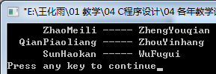
对阵名单：程序运行结果

Slide 44
本讲内容
共用体
枚举
typedef
Notes:
44

Slide 45
typedef
除了直接使用C提供的标准类型、指针类型和自己声明的结构体、共用体、枚举类型外，还可用typedef声明新的类型名来代替已有的类型名。
即可以将一个已呢的类型名用一个新的类型名（别名）来代替。

Slide 46
typedef语句格式
typedef语句的格式：
typedef <已有的类型> <类型别名>
<已有的类型>中含有定义部分
<类型别名>一般用大写字母，以示区别
有时也可用宏定义(#define)来实现typedef的功能，但宏定义是由预处理完成，而typedef是编译时完成，更为灵活方便。

Slide 47
typedef应用举例
执行语句typedef int INTEGER;后，下面两个等价：
int i, j ; 和 INTEGER i, j ;
声明结构体类型：
typedef struct{int month; int day; int year ;}DATE;
DATE birthday,*p;
则用新的类型名DATE定义了结构体类型，又指定了DATE类型的变量birthdat和指针变量p。
执行typedef int NUM[100];后，下面含义相同：
NUM m, n; 和 int m[100], n[100];

Slide 48
关于typedef的说明
typedef可用来声明各种类型名，但不能用来定义变量；
typedef只能用来对已经存在的类型增加一个名称，并没有创造新的类型；
typedef与#define有相似之处，但：
#define在预处理阶段进行，作简单的字符替换；
typedef在编译时进行，采用类似定义变量的方法声明一个类型。
当不同的源文件中用到同一类型数据（尤其像数组、指针、结构体、共用体等）时，常用typedef声明一些数据类型，把它们单独放在一个文件中，然后在需要用到它们的文件中用#include把它们包含进来。
使用typedef有利于程序的通用和移植。

Slide 49
教材阅读
第9章
9.5 共用体类型
9.6 使用枚举类型
9.7 用typedef声明新类型名

Slide 50
谢谢大家 欢迎指教
电 话：13306442222
电子信箱：whuayu000@163.com

